Slide 1
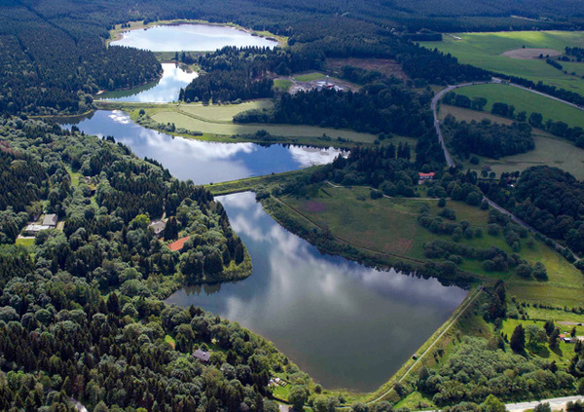
Heinrich Heine

Slide 2
Генрих Гейне

Slide 3
HARZREISE

Slide 4
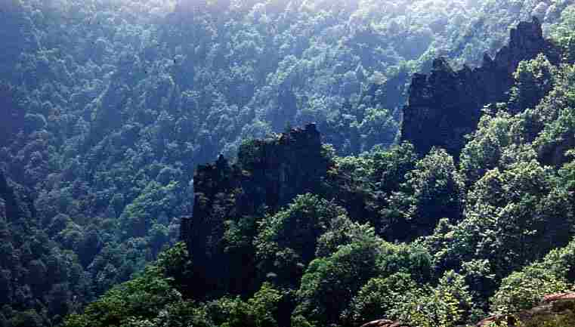
ПУТЕШЕСТВИЕ ПО ГАРЦУ

Slide 5
Auszug

Slide 6
отрывок

Slide 7
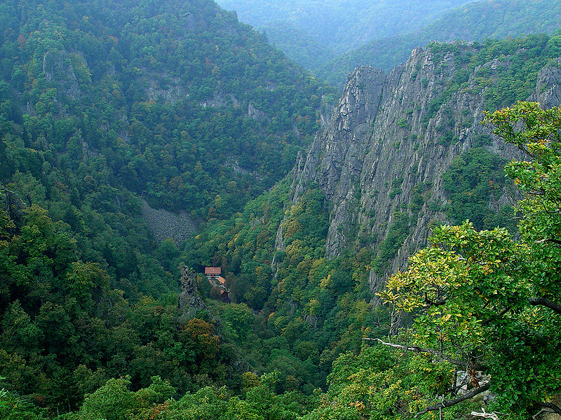
Die Berge wurden hier noch steiler.
Горы становились здесь все круче.

Slide 8
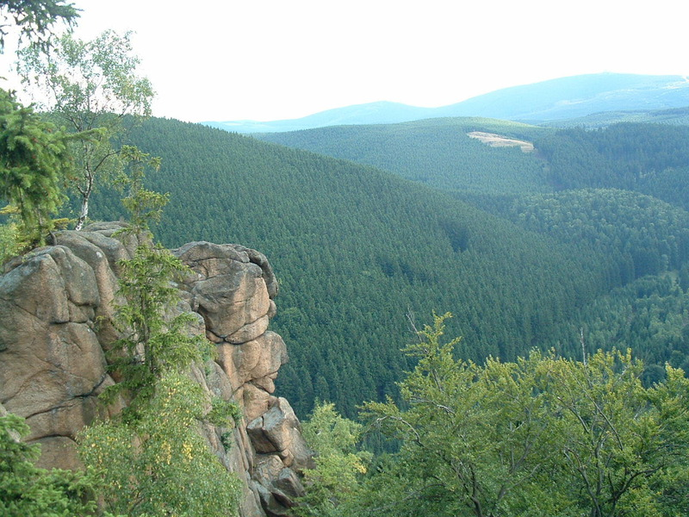
die Tannenwälder wogten unten
wie ein grünes Meer.
Еловые леса казались сверху
зеленым морем.

Slide 9
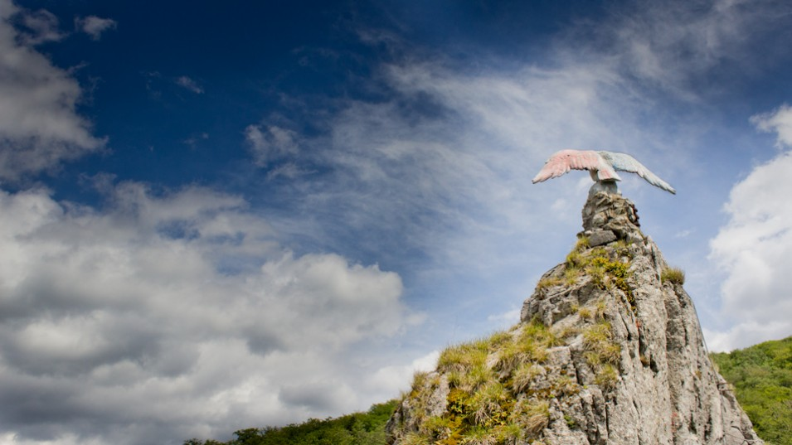
und am blauen Himmel oben schifften die weißen Wolken.
.а на голубом небе в вышине словно белые корабли плыли облака

Slide 10
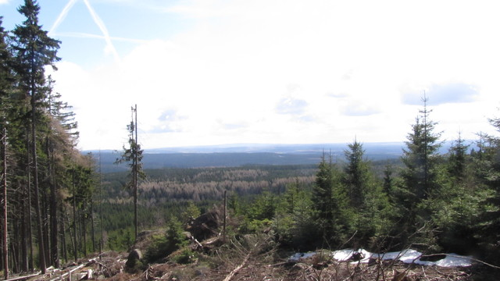
Эта некая дикость местности была смягчена одновременно ее единением и простотой форм.
Die Wildheit der Gegend war durch ihre Einheit und Einfachheit gleichsam gezähmt .

Slide 11
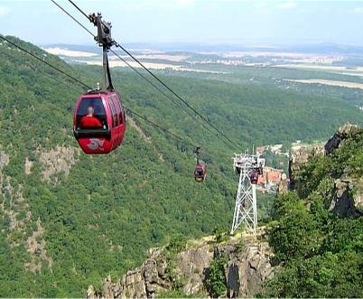
Wie ein guter Dichter liebt die Natur
keine schroten Übergänge
Как хороший поэт природа избегала резких переходов.

Slide 12
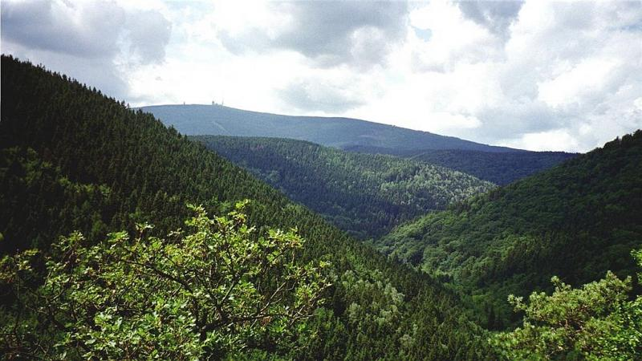
Die Wolken, so bizarr gestaltet sie auch zuweilen erscheinen, tragen ein weißes, oder doch ein mildes,
Облака, которые были так причудливо изображены, вносили какой-то белый или мягкий,

Slide 13
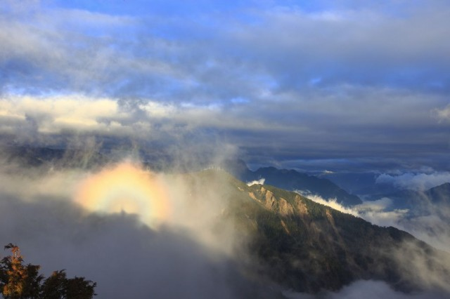
mit dem blauen Himmel und der grünen Erde harmonisch korrespondierendes Kolorit,
гармонично вливающийся в голубое небо и зеленую землю колорит,

Slide 14
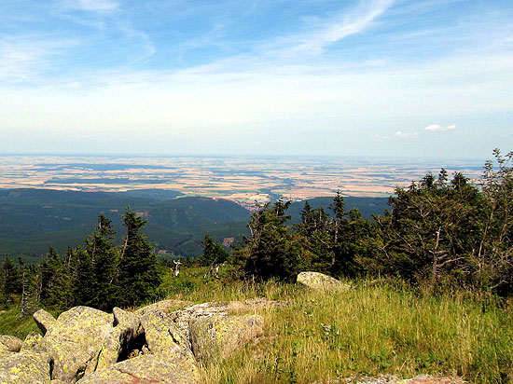
Как будто все цвета местности растворялись друг в друге легкой музыкой.
so dass alle Farben einer Gegend wie leise Musik ineinander schmelzen.

Slide 15
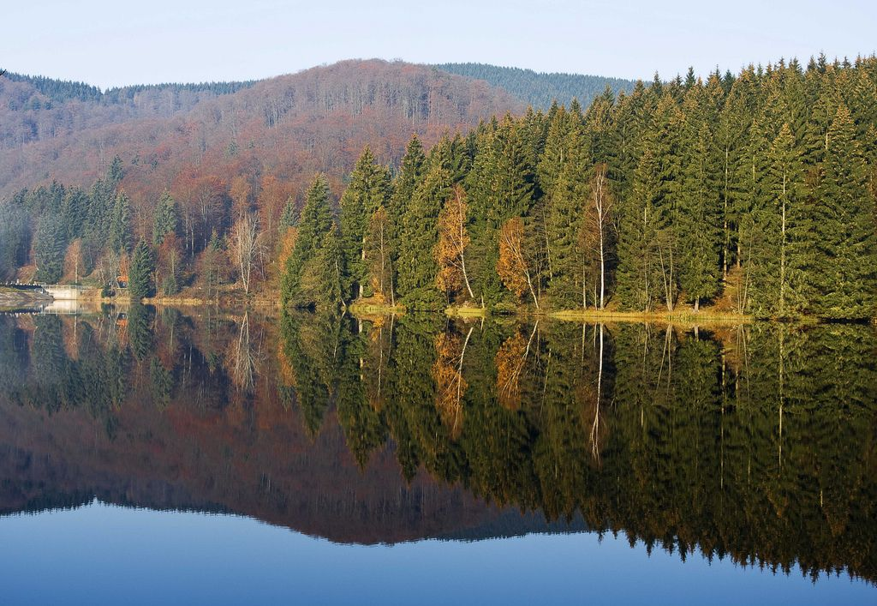
und jeder Naturanblick krampfstellend und gemüberuhigend wirkt.[…[
и каждый природный блик воздействовал на вас успокаивающе и умиротворяюще. […[

Slide 16
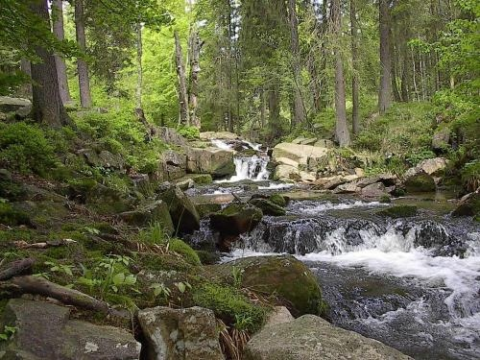
Eben wie ein großer Dichter weiß die Natur auch mit den wenigsten Mitteln die größten Effekte hervorzubringen. .
Как настоящий великий живописец знала природа как вызвать большие эффекты минимальными средствами. .

Slide 17
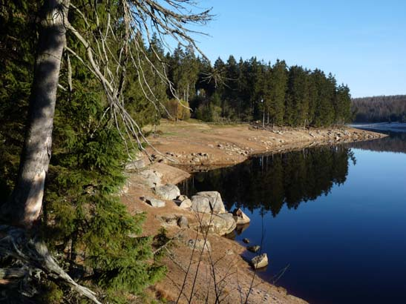
Da sind nur eine Sonne, Bäume, Blumen,
Wasser und Liebe.
Это всего лишь солнце, деревья, цветы, вода и любовь.

Slide 18
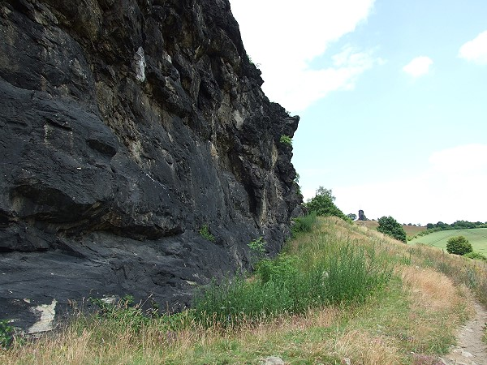
Freilich, fehlt letztere im Herzen des Beschauers , so mag das Ganze wohl einen schlechten Anblick gewähren.
Свободно, избегая крайностей, возникающих в сердце смотрящего на все это, удавалось этой картинке отвлечь любого от мыслей ,

Slide 19
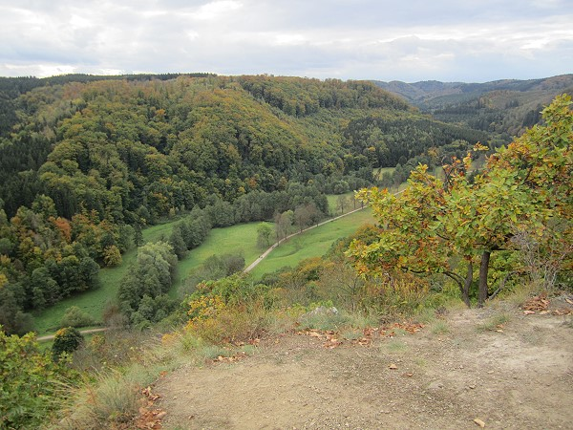
und die Sonne hat dann bloß so und so viel Meilen im Durchmesser,
.что солнце имеет столько то и столько то миль в диаметре,

Slide 20
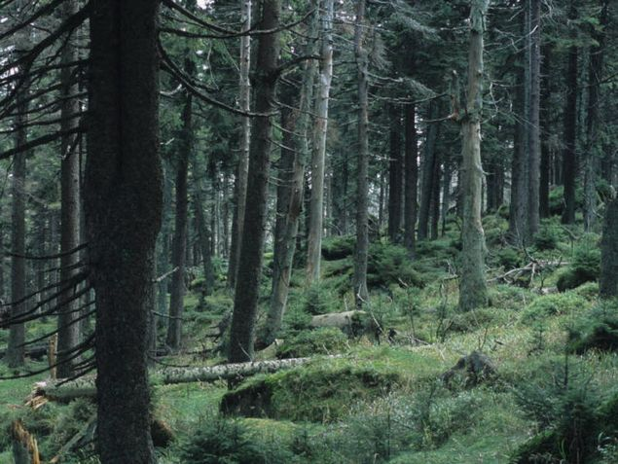
und die Bäume sind gut zum Einheizen,
деревья отлично годятся для розжига,

Slide 21
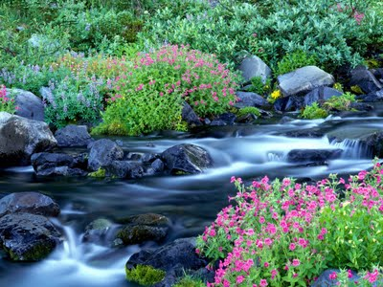
und die Blumen werden nach den Staubfäden klassifiziert,
цветы можно классифицировать по их тычинкам,

Slide 22
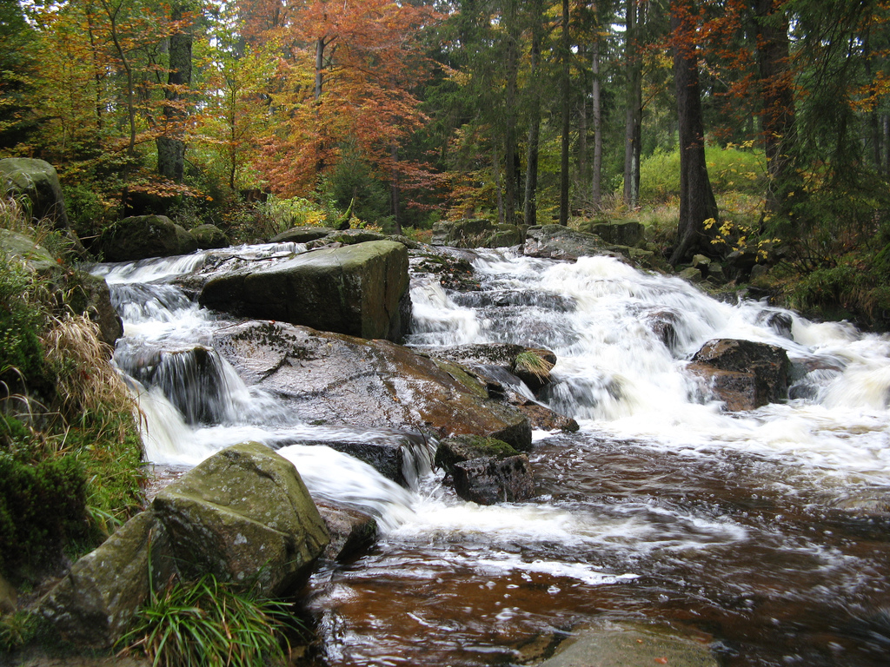
und das Wasser ist nass.
а вода на самом деле мокрая.

